Slide 1

Будь здоров
Автор: Брехова Инна Викторовна учитель химии МБОУ СОШ №16 с. Унароково

Slide 2

здоровье — это не только отсутствие физических и психических дефектов и болезней, но и состояние полного физического, душевного и социального благополучия, равновесия. Если человек полностью здоров, сохраняется его нормальная трудоспособность, а жизнь течет размеренно и уравновешенно.

Slide 3

Сохранению и укреплению здоровья способствует:
Правильный режим дня
Правила личной гигиены
Физическая активность
Рациональное питание
Здоровый сон
Психоэмоциональная составляющая
Закаливание организма

Slide 4
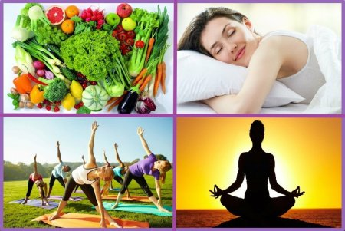
По данным ВОЗ, наше здоровье зависит на 20% от наследственных факторов, на 10% - от медицины, на 20% - от экологии и на 50% - от образа жизни. Таким образом, здоровье зависит на 70% от места и образа жизни самого человека.

Slide 5


Slide 6
Одним из самых важных факторов здорового образа жизни является рациональное питание
Оно включает в себя соблюдение режима питания. Оптимальным является четырехразовое питание, когда прием пищи происходит с интервалом в 4-5 часов в одно и то же время. Завтрак должен составлять 25% суточного рациона, обед – 35%, полдник – 15%, ужин – 25%. Ужинать следует не позднее, чем за 3 часа до сна

Slide 7

Важно соблюдать баланс питательных веществ в питании: потреблять белки, жиры и углеводы в нужных количествах

Slide 8

Соотношения белков, жиров и углеводов в рационе должно составлять– 1 : 1,2 : 4. Углеводы – это основной источник энергии. 50-55% – оптимальное суточное количество потребляемых медленных углеводов.

Slide 9
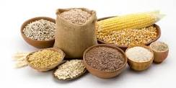

Источником полезных углеводов являются крупы, овощи, фрукты, зелень.

Slide 10
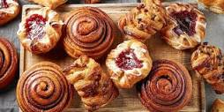
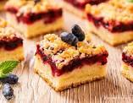

Рафинированные углеводы являются вредными и содержатся в таких продуктах, как выпечка, конфеты, макароны.

Slide 11
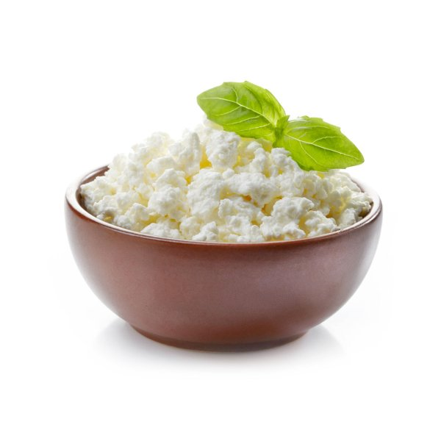


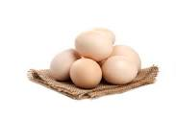
Белок содержат продукты: мясо, рыба, творог, сыр, яйца
продукты

Slide 12




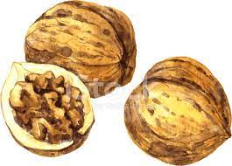
Жиры содержатся в таких продуктах, как сливочное масло, растительное масло, орехи, сыр, сало, колбасные изделия.

Slide 13

Важно потреблять достаточное количество витаминов и микроэлементов, которые содержатся в зелени, овощах и фруктах

Slide 14
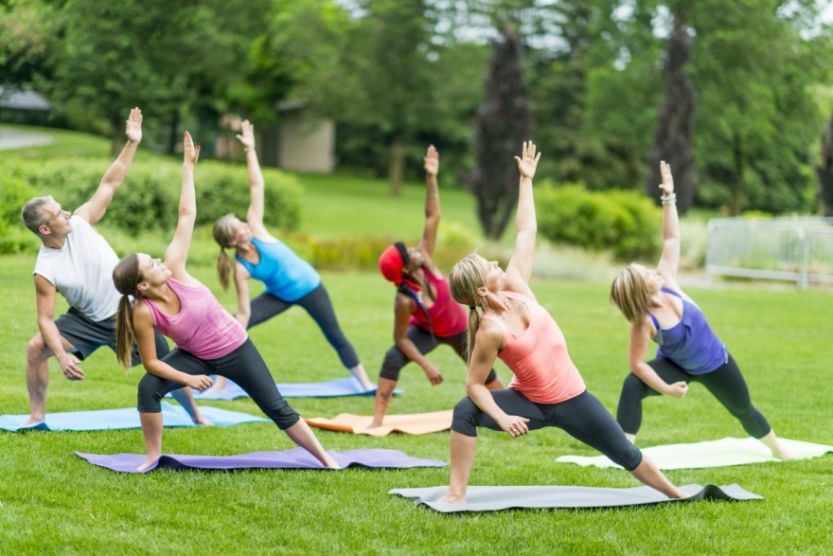
Двигательная активность – залог хорошего здоровья

Slide 15

Двигательная активность человека — одно из необходимых условий поддержания нормального функционального состояния человека, его естественная потребность. Нормальная жизнедеятельность практически всех систем и функций человека возможна лишь при определённом уровне двигательной активности.

Slide 16
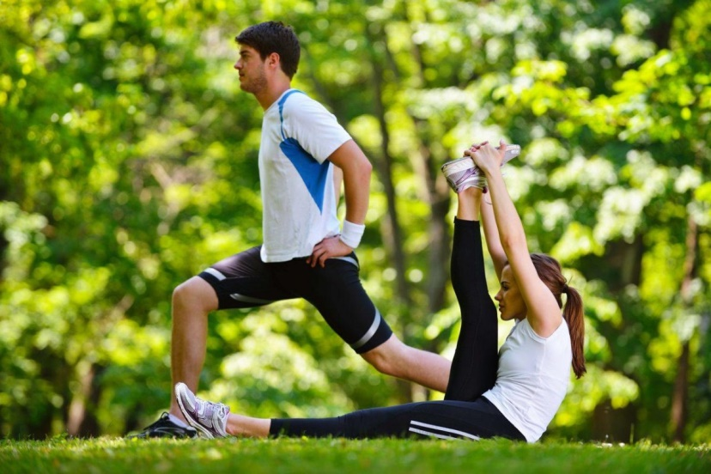

Она влияет на каждую систему организма, в том числе и на нервную систему, улучшая протекание нервных процессов. Также они оказывают благоприятное воздействие на сердце, вызывая учащение сердечных сокращений и приводя к увеличению артериального давления, и на лёгкие, улучшая их вентиляционную способность.

Slide 17

Режим дня
Правильно составленный режим дня - это залог отличного самочувствия школьника, успеваемости на уроках, хорошего настроения. Если ребенок высыпается, вовремя кушает, не устает от учебы, получает достаточно времени на отдых, можно говорить о том, что распорядок составлен удачно.

Slide 18

Закаливание — это комплекс регулярно повторяемых мероприятий, которые проводятся с целью повышения устойчивости организма к факторам окружающей среды.

Slide 19

Виды закаливания
Обтирание
Обливание
Контрастный душ
Купание на открытом воздухе
Хождение по воде
Полоскание рта
Посещение бассейна

Slide 20

Вредные привычки укорачивают жизнь и ухудшают ее качество

Slide 21


